Slide 1
BIG
DATA
Présenté par :
Mohamed ALAMI
Francois AUDOY
Université de Bordeaux 1 – 2016/2017

Slide 2
BIG
Sommaire
Définition & Solutions
Définition
Solutions
Utilités
Utilités commercial
Machine to machine
Machine learning
Les géants (Google/Facebook/Twitter)
Conclusion
DATA

Slide 4
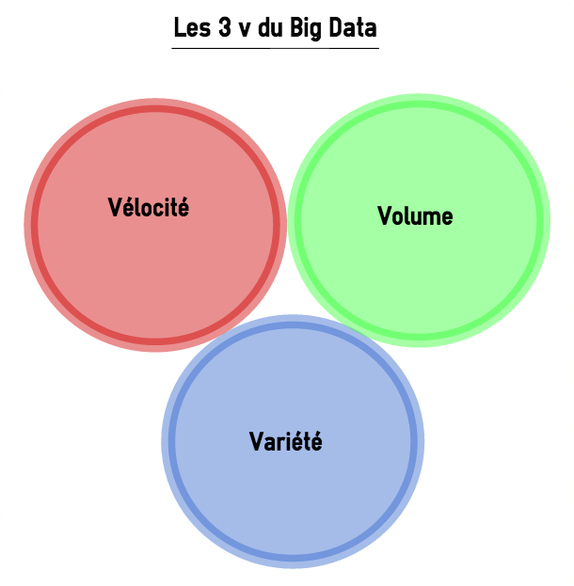
Big Data: définition
2,5 trillions de données par jour (vidéo en ligne, mail, gps ...)
3 V :
Vitesse : fréquence de création, collecte et partage des données
Volume : taille considérable
Variété : vidéo, mail, coordonnées ...

Slide 5


Big Data: solution
Cloud Computing
Traitement ajusté de l'information
Optimisation du traitement

